Slide 1
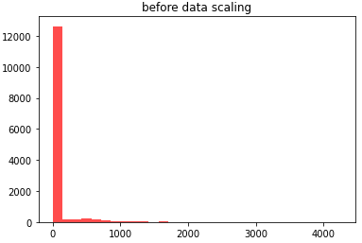
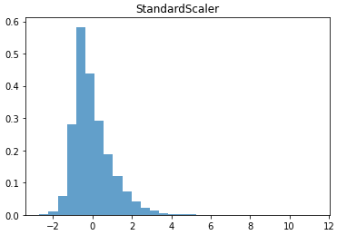
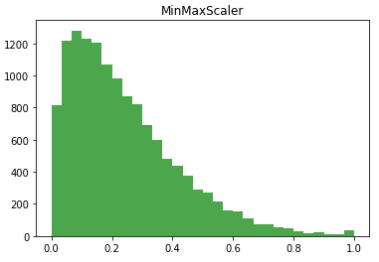
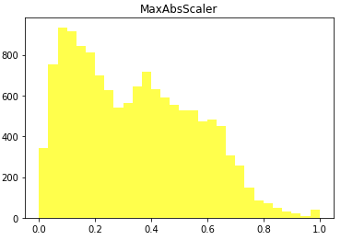
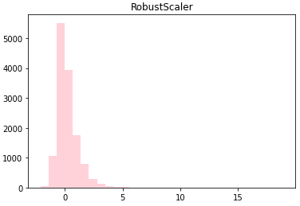
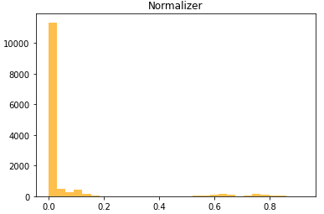
모델의 정확도 : 0.886
모델의 정확도 : 0.9123
모델의 정확도 : 0.9035
모델의 정확도 : 0.9123
모델의 정확도 : 0.9123
모델의 정확도 : 0.9298

